Slide 1
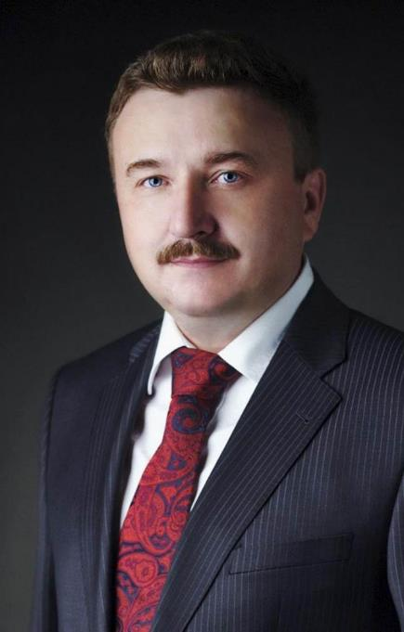
СОТНИКОВ
Евгений

Slide 2
Евгений Сотников
КРАТКАЯ ИНФОРМАЦИЯ
  Тренер-консультант
  Образование:
  Высшее инженерное, МАДИ (1987 - 1993).
  МВА, РНВШУ при АНХ РФ.
  Опыт работы:
  Тренер-консультант Consulting and Coaching.
  Исполнительный директор.
  Генеральный директор.
  Руководитель дилерского центра.
  Руководитель отдела продаж.
  Автомобильный бизнес.
  Научный сотрудник.

Slide 3
Евгений Сотников
ОПЫТ РАБОТЫ В CO&CO
  ООО «Консалтинг энд коачинг»
  (с апр. 2010 года по наст. Время)
  Исполнительный директор, бизнес-консультант, коуч
  Подбор и обучение бизнес-консультантов, разработка методологии полевых проектов и тренингов, подготовка и участие в тендерах ведущих автопроизводителей, опыт работы с представительствами MERCEDES BENZ, PORSCHE, BMW, AUDI, JAGUAR, LAND ROVER, VW, SKODA, RENAULT, LEXUS, TOYOTA, MAZDA, INFINITI, NISSAN, SUBARU, FIAT CHRYSLER, CHEVROLET, OPEL,IVECO, HYUNDAI, KIA, LADA, GAZ, CASTROL.
  Работа в полевых проектах непосредственно на дилерских предприятиях (более 60 ДП). Успешно реализованные проекты по внедрению бизнес-процессов (подробнее на собеседовании).
  Проведение тренингов всех уровней, в том числе конференций представительств.
  Бизнес-консультирование предприятий автомобильного ритейла:
    Управление предприятием
    Управление эффективностью процессов отделов продаж и послепродажного обслуживания
    Управление персоналом
    Коучинг высшего и среднего менеджмента предприятий.

Slide 4
Евгений Сотников
ПРЕДЫДУЩИЙ ОПЫТ
  Диверсифицированная сетевая автомобильная торгово-производственная компания по Приволжскому Федеральному округу «АвтоБриз».
  Сентябрь 2008 — Декабрь 2008
  Официальный дилер "KIA", "Cherry", партнер "VOLVO", "Skoda". Владелец автомобильного завода по производству грузо-пассажирских транспортных средств.
  Заместитель Генерального директора
  по стратегическому управлению
  Реструктуризация, разработка организационной структуры,
  управление персоналом, переговоры всех уровней,
  перераспределение активов,
  структурирование кадровой политики, разрешение трудовых споров,
  оптимизация дебиторской и кредиторской задолженностей,
  ликвидация входящих в группу компаний юридических лиц.
  Антикризисное управление.
  Организация дилерских предприятий "VOLVO" и "Skoda" и соотвествующей инфраструктуры.
  Количество сотрудников в подчинении - 240 человек.

Slide 5
Евгений Сотников
ПРЕДЫДУЩИЙ ОПЫТ
  Группа компаний Элекс-Полюс
  (Сент. 2007 — Июнь 2008)
  Руководитель Санкт-Петербургского филиала
  Реструктуризация филиала, разработка и внедрение новой управленческой структуры филиала в сжатые сроки, получение дилерства Chrysler Jeep Dodge, создание профессиональной команды для открытия нового ДЦ, управление и контроль деятельности филиала (4 автосалона, 4 техцентра, прокат авто). Разрешение трудовых конфликтов и споров.
  Количество сотрудников в подчинении - 450 человек.
  Декабрь 2003 — Сентябрь 2007
  (3 года 10 месяцев)
  Группа компаний Элекс-Полюс
  Руководитель Бизнес-Блока «Иностранные легковые автомобили»
  Запуск двух автосалонов по продаже автомобилей иностранного производства. Разработка, защита, обеспечение исполнения и контроль годовых бизнес-планов. Внедрение новых технологий продаж, проведение обучения (тренингов, семинаров, индивидуальная работа с торговым персоналом). Разработка акций по стимулированию сбыта. Бюджетирование. Разрешение трудовых конфликтов.
  Участие в разработке структуры и в открытии региональных автосалонов по продаже автомобилей иностранного производства.

Slide 6
Евгений Сотников
ПРЕДЫДУЩИЙ ОПЫТ
  Группа компаний Элекс-Полюс
  (Сент 2002 — Дек. 2003)
  Руководитель направления по продаже автомобилей иностранного производства
  Запуск второго автосалона по продаже автомобилей иностранного производства. Получение статуса официального дилера. Отдел логистики. Расширение спектра дополнительных услуг для максимального удовлетворения клиентов и повышения доходности бизнеса (увеличения чистой прибыли). Организация работы Дилерских Центров в соответствии с корпоративными стандартами и требованиями производителя.
  Количество сотрудников в подчинении - 22 человека.
  (Сентябрь 2000 — Сентябрь 2002)
  Начальник отдела продаж
  Организация нового структурного подразделения в компании – продажа автомобилей иностранного производства, с нуля - подбор персонала, поиск и заключения договоров с поставщиками, организация торговых площадей, мониторинг рынка, планирование продаж, разработка стратегии развития, разработка рекламного бюджета, анализ эффективности деятельности подразделения, непосредственная работа с клиентами, организация доставки.
  Получение статуса официального дилера.

